Slide 1
微机原理
授课教师：何涛 副教授
Email：hetao29@mail.sysu.edu.cn
中山大学 智能工程学院

Slide 2
第3章 80x86微处理器
3.1 8086微处理器的存储器组织
3.2 8086微处理器内部基本结构
3.3 8086总线的工作周期
3.5 8086微处理器外部基本引脚与工作模式
3.6 8086微处理器的时序
3.4 8086中断系统

Slide 3
3.1 8086微处理器的存储器组织
3.1.1寻址空间和数据存储格式
寻址空间
存储单元：字节，每个单元有一个地址，是一个整数编码。
存储器地址允许的最大范围，即CPU能访问多大范围的地址。
当存储器按字节编址时，若地址总线为n位，CPU寻址范围是2^{n}字节。
例如： 8086CPU有地址总线20位，寻址能力为2²⁰=1M字节。
8086存储器的组织及寻址
20位地址线，可寻址的地址范围为 00000H～0FFFFFH， 2²⁰=1M字节
十六进制地址 | 二进制地址 | 存储器
00000H | 0000,0000,0000,0000,0000B
00001H | 0000,0000,0000,0000,0001B
: | :
0FFFFEH | 1111,1111,1111,1111,1110B
0FFFFFH | 1111,1111,1111,1111,1111B

Slide 4
3.1 8086微处理器的存储器组织
3.1.1寻址空间和数据存储格式
数据的存储格式
字节（byte）、字（word）、双字（double word）
字节数据（BYTE）
8位，偶地址（地址的最低位A0=0），或奇地址（A0=1）
字数据（WORD）
16位，存放在两个连续的字节单元中。其中高8位存放在高地址字节（高字节），低8位存放在低地址字节（低字节），并规定将低字节的地址作为这个字的地址（字地址）
 | D₁₅～D₈ (高字节) | 地址=N+1(奇地址) |  |  | D₁₅～D₈ (高字节) | 地址=N+1（偶地址）
字地址 | D₇～D₀ (低字节) | 地址=N (偶地址) |  | 字地址 | D₇～D₀ (低字节） | 地址=N （奇地址）
规则字 |  |  |  | 非规则字

Slide 5
3.1 8086微处理器的存储器组织
3.1.1寻址空间和数据存储格式
数据的存储格式
双字数据（DOUBLE WORD）
双字数据占用4个连续字节单元，并规定最低字节地址为双字的地址
 | D₃₁～D₂₄ | 地址=N+3
 | D₂₃～D₁₆ | 地址=N+2
 | D₁₅～D₈ | 地址=N+1
双字地址 | D₇～D₀ | 地址=N(低字节)

Slide 6
3.1 8086微处理器的存储器组织
3.1.1寻址空间和数据存储格式
数据的存储格式
例如：x=1234H，变量x的地址为20000H，则：
例如：x=1234H，y=5678H
规则字的存取可以在一个总线周期内完成；非规则字需要两个总线周期。
34H
20000H
12H
20001H
34H
20000H
78H
20003H
12H
20001H
56H
20004H
规则字 非规则字

Slide 7
3.1 8086微处理器的存储器组织
3.1.2 存储器的分段结构
由于8086中的地址寄存器都是16位的，用户不能直接使用20位的物理地址，编程时需要使用逻辑地址来寻址存储单元。
0 段
1 段
2 段
15 段
64K
字节
00000H
0FFFFH
…
10000H
1FFFFH
64K
字节
逻辑地址由两个16位数构成，其形式为:
…
段的起始地址 ： 段内的偏移地址
20000H
2FFFFH
（16位段地址） ：（ 16位偏移量）
…
64K
字节
8086将存储空间分为多个逻辑段（Segment）来进行管理，要求：
… …
… …
段的20位的起始地址（xxxxxH）其低4位必须为0（xxxx0H），
所以可以将它们省略，然后用1个16位数来表示表示段的首地址。
0F0000H
0FFFFFH
64K
字节
…
每段长度限2¹⁶=64KB，所以段内偏移地址可以用1个16位数表示（xxxxH）
1MB 最多可分为16个不重迭的段。

Slide 8
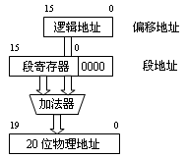
3.1 8086微处理器的存储器组织
3.1.2 存储器的分段结构
物理地址
每个存储单元都有一个唯一物理地址（00000H～0FFFFFH） ，20位二进制数，该地址在指令执行时由地址加法器形成，并进行硬件寻址。
生成物理地址：段地址左移4位，然后加上偏移地址就得到20位物理地址。
例如:7018H:0FE7FH
CS=7018H,IP=0FE7FH,
物理地址=7FFFFH

Slide 9
3.1 8086微处理器的存储器组织
3.1.2 存储器的分段结构
用户编程时采用逻辑地址，其形式为：段的首地址 : 段内偏移地址
一个存储单元可以拥有多个逻辑地址，但只可能拥有一个唯一的物理地址
例：x=88H，其存储如图所示：
x的逻辑地址为：3100H：0003H
物理地址 = 段地址*10H+偏移地址
x的物理地址为31003H
段地址
偏移地址
3100H
0000H
0001H
0002H
88H
0003H

Slide 10
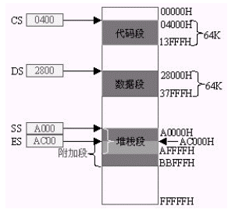
3.1 8086微处理器的存储器组织
3.1.2 存储器的分段结构
代码段，数据段，堆栈段，附加数据段
代码段中存储程序的指令代码；
数据段和附加段中存储数据、中间结果和最后结果；
堆栈段存储压入堆栈的数据或状态信息。

Slide 11
3.2 8086微处理器内部基本结构
3.2.1 8086 CPU内部结构
CPU任务：取指令和执行指令
8086 CPU由两大功能部件组成
总线接口部件（ BIU ）
管理8086与系统总线的接口，负责CPU对存储器和外设进行访问。
预取指令：自动从存储器中预先取出指令，存入指令缓冲寄存器。
存取数据：BIU配合EU完成指定内存单元或I/O端口与EU的数据交换。
地址转换：将访问主存的逻辑地址转换成实际的物理地址。
执行单元（ EU ）
负责指令的译码、控制各个部件完成指令执行。
对操作数完成算术和逻辑运算，结果状态存入标志寄存器。
需要与内存单元或I/O端口交换数据时，向BIU发出命令，并提供地址和数据。

Slide 12
地址加法器
20位
通用寄存器
∑
AH AL
通用
寄存
器
BH BL
四个专用寄存器
SP：堆栈指针，其内容与堆栈段寄存器SS的
内容一起，提供堆栈操作地址。
BP：基址指针：构成段内偏移地址的一部分.
SI:（Source Index）：SI含有源地址意思,产
生有效地址或实际地址的偏移量。
DI:（Destination Index）：DI含有目的意思,
产生有效地址或实际地址的偏移量。
CH CL
16位
CS
DH DL
DS
SP
SS
输入/输出控制电路
BP
ES
SI
算术逻辑单元ALU：
主要是加法器。大部分指令
的执行由加法器完成。
IP
外部总线
DI
内部暂存器
16位
标志寄存器：
16位字利用了9位。 标志分两类：
状态标志（6位）:反映刚刚完成的操作结果情况。
控制标志（3位）:在某些指令操作中起控制作用。
执行部分控制电路
ALU
1 2 3 4 5 6
8位
指令队列缓冲器
标志寄存器
执行部件
总线接口部件
执行部件 （EU)
总线接口部件 （BIU)

Slide 13
20位地址加法器
地址加法器
∑
20位
AH AL
通用
寄存
器
BH BL
CH CL
16位
CS
DH DL
四个段寄存器：CS、DS、SS、ES
CS管理代码段;DS管理数据段
SS管理堆栈段;ES管理附加段.
16位的指令指针寄存器IP：
IP中的内容是下一条指令
对现行代码段基地址的偏移量，
DS
SP
SS
输入/输出控制电路
BP
ES
SI
IP
外部总线
DI
内部暂存器
16位
6字节的指令队列
指令队列共六字节，总线接
口部件BIU从内存取指令，
取来的总是放在指令队列中；
执行部件EU从指令队列取指
令，并执行。
执行部分控制电路
ALU
1 2 3 4 5 6
8位
指令队列缓冲器
标志寄存器
执行部件 （EU)
总线接口部件 （BIU)

Slide 14
3.2 8086微处理器内部基本结构
3.2.1 8086 CPU内部结构
BIU组成
地址加法器和段寄存器
指令指针IP，指令队列缓冲器
总线控制逻辑：CPU与内存单元或I/O端口进行数据交换的媒介
EU组成
16位算术逻辑运算单元
8个16位通用寄存器、1个16位标志寄存器、1个数据暂存寄存器
EU控制电路
BIU和EU是既分工又合作的两个独立单元。
两个单元可以并行执行，实现指令取指和执行的流水线操作。
当指令队列有两个空字节式，BIU自动寻找空闲总线周期进行预取指令；
当指令缓冲队列中存在1条及以上指令时，EU就立即开始执行；
当EU执行一条转移、调用或返回指令时，BIU清空指令队列，从转移后的当前地址取指，并做预取指令操作。

Slide 15
3.2 8086微处理器内部基本结构
3.2.2 8086CPU寄存器结构
AX
AH
AL
累加器
BX
BH
BL
基址寄存器
CX
CL
通用数据寄存器
CH
计数器
DX
DH
DL
数据寄存器
15
8
7
0
SP
堆栈指针
BP
基址指针
SI
指针和变址寄存器
源变址
DI
目的变址
15
0
IP
指令指针
FLAGS
标志寄存器
控制寄存器
15
0
CS
代码段
DS
数据段
段寄存器
SS
堆栈段
ES
附加段

Slide 16
3.2 8086微处理器内部基本结构
1. 通用寄存器
数据寄存器（16位）
既可作为16位数据寄存器使用，也可作为两个8位数据寄存器使用。
当用作16位时，称为AX、BX、CX、DX。当用作8位时，AH、BH、CH、DH存放高字节，AL、BL、CL、DL存放低字节，并且可独立寻址。
AX (Accoumulator)：累加器，多用于存放中间运算结果；所有I/O指令用AX与外设传送信息。
BX (Base)： 基址寄存器，常用于存放访问内存时的偏移地址。
CX (Count)：用于在循环或串操作指令中存放循环次数或重复次数。
DX (Data)： 与AX联合使用。双字运算时，AX放低字，DX放高字；在间接寻址的I/O指令中存放I/O端口地址。

Slide 17
3.2 8086微处理器内部基本结构
1. 通用寄存器
指针及变址寄存器（16位）
只能以字为单位单独使用，提供段内的偏移地址。
SP (Stack pointer)：堆栈指针寄存器，用于指示栈顶的偏移地址。
BP (Base pointer)：基址指针寄存器，存放堆栈中的一个基地址。
SI (Source Index)：源变址寄存器，与DS联用时，确定数据段的某一存储单元地址；在串处理指令中，SI放隐含的源变址。
DI (Desitination Index)：目的变址寄存器，同SI。
BX与BP在应用上的区别
作为通用寄存器，二者均可用于存放数据；
作为基址寄存器，BX通常用于数据段，一般与DS或ES搭配使用；
BP则通常用于堆栈段，与SS搭配使用。

Slide 18
3.2 8086微处理器内部基本结构
2. 专用寄存器
段寄存器（16位）
存储器分段管理，段地址+段内偏移地址
用于存放各个段的起始地址(又称段基址)
8086的指令能直接访问这4个段寄存器。
CS (Code Segment)：代码段寄存器
DS (Date Segment)：数据段寄存器
SS (Stack Segment)：堆栈段寄存器
ES (Extra Segment)：附加段寄存器

Slide 19
3.2 8086微处理器内部基本结构
2. 专用寄存器
控制寄存器
IP (Instruction Pointer)：指令指针寄存器。
存放的是BIU要取的下一条指令的偏移地址。
Flags：标志寄存器。也称程序状态字PSW寄存器。
16位标志寄存器，用来存放运算结果的特征，其中7位没有定义。
状态标志表示运算后结果的状态特征它影响后面的操作，有6位：CF、PF、AF、ZF、SF和OF。
控制标志用来控制CPU操作，有3个：TF、IF和DF。

Slide 20
3.2 8086微处理器内部基本结构
CF - 进位标志：算术运算时有进位CF=1，无进位CF=0
PF - 奇偶标志：运算结果低8位中“1” 的个数为偶数PF=1
AF - 辅助进位标志：D₃位向D₄位有进位时AF=1
ZF - 零标志：运算结果为“0”则ZF=1
SF - 符号标志：运算结果为负数时SF=1
OF - 溢出标志：运算结果超出规定范围OF=1
IF - 中断允许标志：IF=1中断允许
DF - 方向标志， DF=0地址加1
TF - 跟踪标志，TF=1，为单步工作方式
15 12
11
10
9
8
7
6
5
4
3
2
1
0
OF
DF
IF
TF
SF
ZF
AF
PF
CF
控制
反映结果状态
反应运算过程

Slide 21

3.2 8086微处理器内部基本结构
标志寄存器FLAGS
例3.1 设（AX）=0010 0011 0100 1101B，（DX）=0101 0010 0000 1001B，试指出两数相加后，6位标志位的状态。
解：用补码公式对两数进行运算，并按定义对结果进行判别。
计算机中存储的已是补码，两数相加过程如下:
根据两数相加结果，可得如下结论:
① 结果非零，故ZF=0。
② 低8位中共有4个1（偶数个），故PF=1。
③ 根据符号位，可知SF=0。
④ 运算结束后，向更高位无进位，故CF=0。
⑤ 运算结果无溢出，故OF=0。
⑥ D₃位向D₄位产生进位，故AF=1。

Slide 22
3.3 8086总线的工作周期
几个周期概念
时钟周期
系统主时钟频率的倒数，它是CPU基本时间计量单位。一般用T表示。
例如，8086的主频为5MHz，则其一个时钟周期就是200ns。
总线周期
通过外部总线对存储器或I/O端口进行一次读/写操作过程称总线周期。
一个基本的总线周期由4个时钟周期组成。
指令周期
CPU执行一条指令的时间称为一个指令周期。包括取指令和执行完该指令所需的全部时间。
一个指令周期由若干个总线周期组成。

Slide 23
3.3 8086总线的工作周期
总线周期时序
1个总线周期正常情况下由4个时钟周期（T1-T4）组成
空闲周期T_{i}和等待周期T_{W}
等待时钟周期Tw，在总线周期的T3和T4之间插入
空闲时钟周期Ti，在两个总线周期之间插入
读、写、中断响应，总线保持与响应等的总线周期时序
等待状态
空闲状态
T₁
T₂
T₃
T₄
T_{i}
T₁
T₂
T₃
T_{W}
T₄
T_{i}
T_{i}
T₁
T₂
T₃
T_{W}
T_{W}
T₄
总线周期k
总线周期k+1
总线周期k+2

Slide 24
3.4 8086中断系统
8086中断类型
8086/8088可以处理256种不同的中断。
两类：硬件中断（外部中断）和软件中断（内部中断）。
中断源示意图如下图：
非屏蔽中断请求
外部中断
NMI
非屏蔽中断
INTR
中断逻辑
8259A
可屏蔽
中断请求
INT n
指令
INTO
指令
除法
出错
单步
(TF=1)
可屏蔽中断
8086/8088CPU
内部中断

Slide 25
3.4 8086中断系统
外部中断
不可屏蔽中断（NMI中断）
中断类型码 2，上升沿触发申请中断
不受中断允许标志IF的控制与影响（即不可屏蔽），一旦NMI引脚出现中断请求，CPU在当前指令执行完后，必须立即响应。
由计算机内部硬件出错而引发，一般用于处理紧急事件。
PC机中用于内存奇偶校验出错和系统主要故障（如电源断电等）。
8086CPU提供两条引脚 INTR、NMI 接受中断请求信号
NMI
不可屏蔽中断请求输入端
8086
CPU
INTR
可屏蔽中断请求输入端
中断响应信号输出端
INTA

Slide 26
3.4 8086中断系统
外部中断
可屏蔽中断（INTR中断）
外设申请的中断
高电平触发
受中断允许标志IF控制
IF = 1 （指令STI），开中断，允许响应INTR中断
IF = 0 ( 指令CLI ) ，关中断，禁止响应INTR中断
INTR
8086
CPU
INTA
当外设对CPU有服务请求，会向INTR发来一个高电平信号（见上图），并且中断允许标志IF=1时，CPU会在当前指令执行完后，响应可屏蔽中断。

Slide 27
3.4 8086中断系统
外部中断
可屏蔽中断（INTR中断）
8086CPU只有一个可屏蔽中断请求输入引脚
中断控制器(8259A)管理各种外设提出的中断请求
中断请求信号送至8259A的中断请求输入端IRQ0～ IRQ7任何一个
8259A选择其中优先级最高的中断请求，送至CPU的INTR引脚
可屏蔽中断源的中断类型码由8259A提供。
INTR
INT
8259A可对多个可屏蔽中断源进行优先级控制，一片8259A可管理8级可屏蔽中断。
IRQ0
IRQ1
可屏蔽
中断请求输入端
INTA
INTA
IRQ2
… …
8086
CPU
8259A
IRQ7

Slide 28
3.4 8086中断系统
内部中断（软件中断）
不需要外部硬件支持，不受中断标志IF的影响，中断类型码或包含在指令中，或预先规定。
8086/8088内部中断有以下5种：
除法错中断
单步中断
断点中断
溢出中断
中断指令INT n引起的中断
1. 处理运算过程中某些错误的中断
执行程序时，为及时处理运算中的某些错误，CPU以中断方式中止正在运行的程序，提醒程序员改错。
除法错中断，溢出中断

Slide 29
3.4 8086中断系统
内部中断（软件中断）
（1）除法错中断(中断类型号为0)
在8086/8088CPU执行除法指令(DIV/IDIV)时，若发现除数为0，或所得的商超过了CPU中有关寄存器所能表示的最大值，则立即产生一个类型号为0的内部中断，CPU转去执行除法错中断处理程序。
（2）溢出中断INTO(中断类型号为4)
CPU进行带符号数的算术运算时，若发生了溢出，则标志位OF=1，若此时执行INTO指令，会产生溢出中断，打印出一个错误信息，结束时不返回，而把控制权交给操作系统。若OF=0，则INTO不产生中断，CPU继续执行下一条指令。INTO指令通常安排在算术指令之后，以便在溢出时能及时处理。
例 mov bl, 0
idiv bl ；除数BL＝0，产生除法错中断
例 mov ax,2000h
add ax, 7000h ；2000H＋7000H＝9000H，溢出：OF＝1
into ；因为OF＝1，所以产生溢出中断

Slide 30
3.4 8086中断系统
内部中断（软件中断）
2. 为调试程序设置的中断
单步中断(中断类型号为1)
当TF=1时，每执行一条指令，CPU会自动产生一个单步中断。单步中断可一条一条指令地跟踪程序流程，观察各个寄存器及存储单元内容的变化，帮助分析错误原因。单步中断又称为陷阱中断，主要用于程序调试。
(2) 断点中断(中断类型号为3)
调试程序时可以在一些关键性的地方设置断点，它相当于把一条INT 3 指令插入到程序中，CPU每执行到断点处，INT 3 指令便产生一个中断，使CPU转向相应的中断服务程序
3. 中断指令INT n引起的中断(中断类型号为n)
程序设计时，可以用INT n指令来产生软件中断，中断指令的操作数n给出了中断类型号，CPU执行INT n指令后，会立即产生一个类型号为n的中断，转入相应的中断处理程序来完成中断功能。
例如：DEBUG.EXE调试程序的单步命令T就利用单步中断实现对程序的单步调试

Slide 31
3.4 8086中断系统
8086中断源的优先级
8086中断源的优先级顺序由高到低依次为：
软件中断(除单步中断外)、非屏蔽中断、可屏蔽中断、单步中断。
对同时产生的中断：
首先处理优先级别较高的中断；若优先级别相同，则按先来先服务的原则处理；
对非同时产生的中断：
允许低优先级别的中断处理程序被高优先级别的中断源所中断——中断嵌套。

Slide 32
3.4 8086中断系统
中断向量与中断向量表
中断类型码
8086可以处理256个中断请求，每个中断请求均对应于惟一固定的类型码。被0除类型码是0，单步为1，NMI为2，断点中断为3，溢出中断为4 …等。
中断向量
即中断服务程序的入口地址，包括段地址（高字单元）和偏移地址（低字单元）。
中断服务程序
INT_PROC PROC
PUSH DX
PUSH AX
…
IRET
INT_PROC ENDP
INC_PROC
PUSH DX
PUSH AX
┅
中断服务程序
入口地址
┅
IRET
每个中断处理程序都有一个唯一的中断向量。

Slide 33
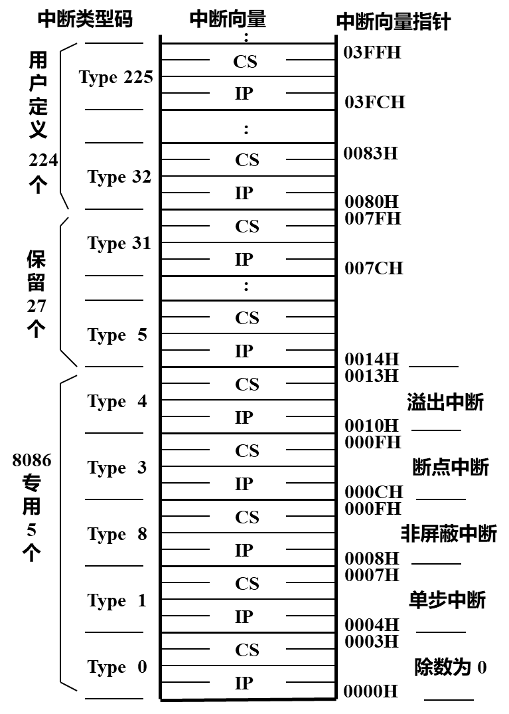
3.4 8086中断系统
中断向量与中断向量表
中断向量表
按中断类型码从小到大顺序依次存放各类中断（256种）的中断向量（中断服务程序入口地址）
在内存的00000H～003FFH地址范围内，大小为1KB。
每个中断向量占用4Bytes，低字为段内偏移地址，高字为段基址。
中断类型码与中断向量地址的关系：设某类中断的中断类型码为n
中断向量在IVT中的存放地址（向量地址）＝4×n

Slide 34
3.4 8086中断系统
中断向量与中断向量表
例:某系统中键盘中断的类型码为 09H ，试问其对应中断服务程序的入口地址？
1）中断向量的存放地址
由 4 × n = 4 × 9 = 36 = 24 H 知
中断向量存放在 存储器中
从0000：0024H开始的4个单元中，
即0024H— 0027H单元。
存储器
0024H
10H
0025H
20H
2）由右图易知
键盘中断的中断处理程序的入口地址为
0026H
30H
0027H
40H
4030H：2010 H
→ CS
→ IP
即可转入键盘中断服务程序执行。

Slide 35
3.4 8086中断系统
8086中断处理过程
中断请求、中断排队、中断响应、中断处理、中断返回等全过程
可屏蔽中断的中断过程
(1) CPU响应可屏蔽中断的条件
外设提出中断申请；
本中断未被中断控制器屏蔽；
本中断优先级最高；
CPU允许中断；
(2) CPU响应可屏蔽中断的过程
CPU在每条指令的最后一个T周期，检测INTR，若为高电平，且IF=1，则CPU响应中断。
CPU向外设发两个负脉冲信号/INTA ，外设收到第2个/INTA 后，立即通过数据线给CPU送中断类型号。
CPU从数据线上读取中断类型号
将Flags内容入栈，保护现行程序的控制标志及其运行结果产生的状态标志。

Slide 36
3.4 8086中断系统
8086中断处理过程
(2) CPU响应可屏蔽中断的过程
关中断（清IF和TF）
为了防止在进入中断处理，但并未执行中断程序这段时间内又响应新的中断。
保护断点
将当前指令的下一条指令的CS和IP入栈，使中断处理完成后能正确的回到原程序处继续执行。
转入相应的中断服务子程序
中断返回
从堆栈中弹出断点的地址（IP和CS）和Flags的内容，返回主程序的断点处，继续执行主程序。

Slide 37
3.4 8086中断系统
中断类型码的形成（中断入口地址依赖中断类型号）
对各种内部中断（如被零除、溢出等），类型码是CPU根据异常类型在内部自动形成；
对软件中断指令INT n，类型码由指令本身形成，也是内部自动形成；
对NMI，类型码被指定为2；
对INTR，类型码在CPU的两个中断响应周期中由中断源通过中断控制器（如8259A）提供。

Slide 38
3.5 8086外部基本引脚与工作模式
8086系统总线结构
8086具有两种不同规模的应用系统：最大模式和最小模式
共同点：两种工作模式下内部操作一样
IBM PC/XT采用最大组态
最小模式：系统中只有8086一个微处理器，所有的总线控制信号均为8086产生，系统中的总线控制逻辑电路，减少到最少。
最大模式：用于大型（中型）8086系统中。系统总是包含有两个或多个微处理器，其中一个主处理器就是8086，还有协处理器8087、8089等。通常由专门的总线控制器（8288）产生总线控制信号。

Slide 39
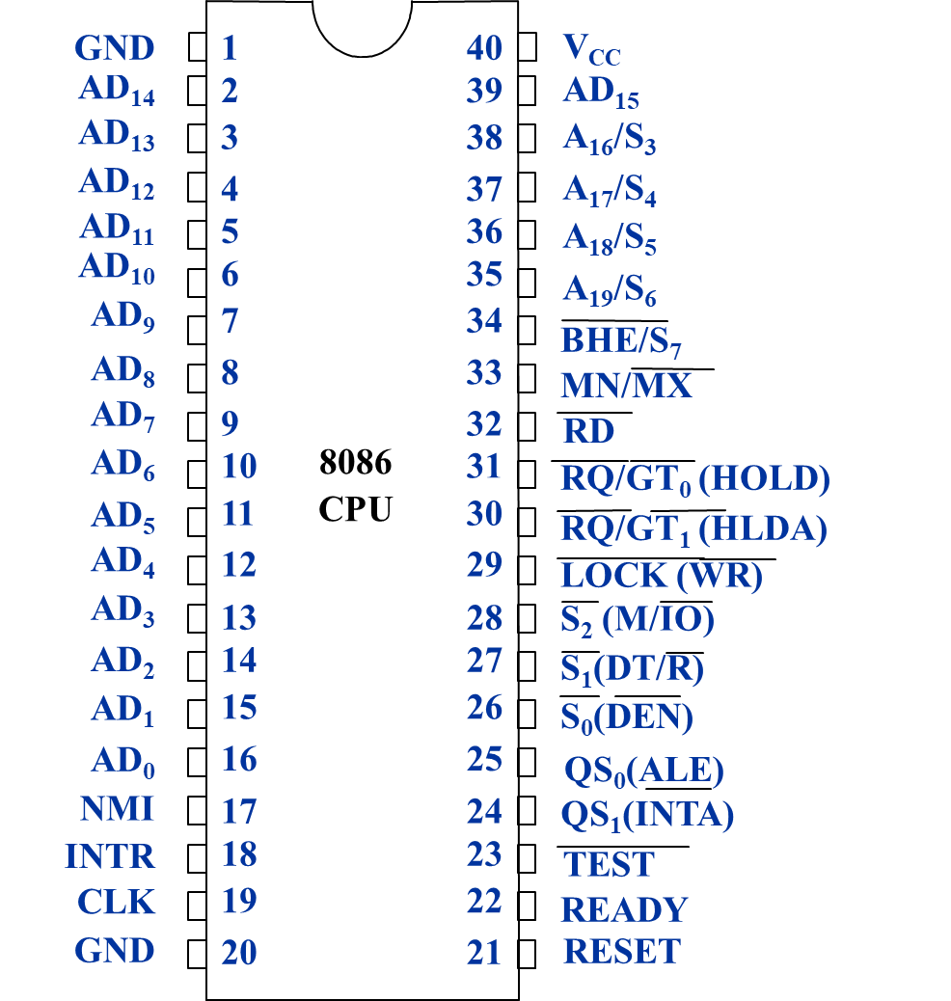
3.5.2 8086微处理器外部基本引脚
8086采用双列直插式（Double In line Package，DIP）封装，具有40条引脚，使用+5V电源供电。
40引脚线：地址线，数据线，控制线，状态线，电源线，定时线
时钟频率有3种: 5MHz（8086）、8MHz（8086-1）和10MHz（8086-2）。其引脚信号如图3.13所示，括号内为最小模式时的引脚名称。

